Slide 1

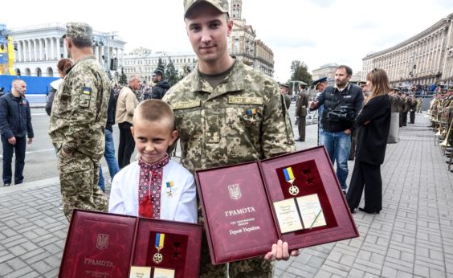
Читання
Розділ 5. Як не любить свій край
Сьогодні
Урок
№58
Вірші вихованців Павлиської школи. Д. Телкова «Героям».
М. Малолітко «Воїнові, який захищає Вітчизну»

Slide 2
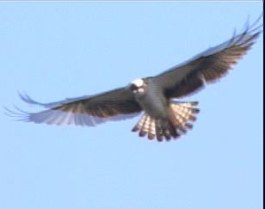
Сьогодні
13.01.2023
Артикуляційна вправа.
Пролетів птах, вимахуючи крилами – шух-шух …

Slide 3
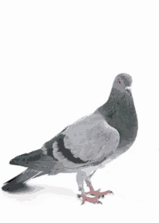
Сьогодні
13.01.2023
Артикуляційна вправа.
Голуб
воркує -
ур-ур, ур-ур…

Slide 4
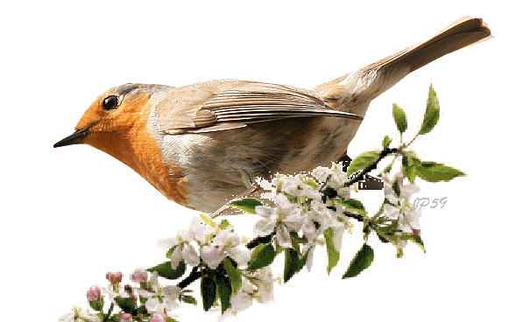
Сьогодні
13.01.2023
Артикуляційна вправа.
Зозуля
кує –
ку-ку, ку-ку …

Slide 5
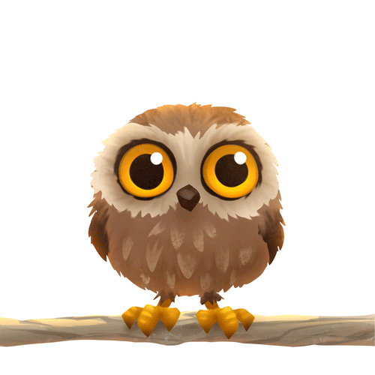
Сьогодні
13.01.2023
Артикуляційна вправа.
Сова
кричить -
угу-гу, угу-гу…

Slide 6
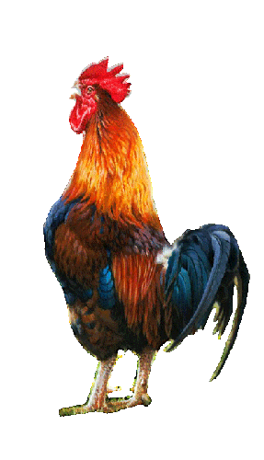
Сьогодні
13.01.2023
Артикуляційна вправа.
Півень
кукурікає –
ку-ку-рі-ку…

Slide 7
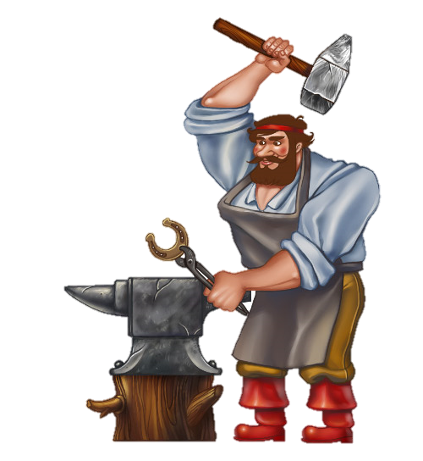
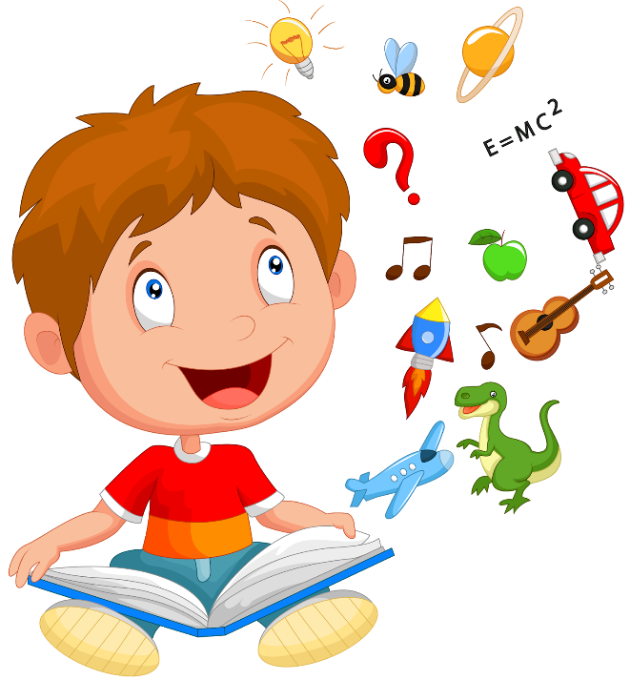
Сьогодні
13.01.2023
Читацька розминка. Робота над скоромовкою.
Коваль кулю кував,
кував і перековував.

Slide 8
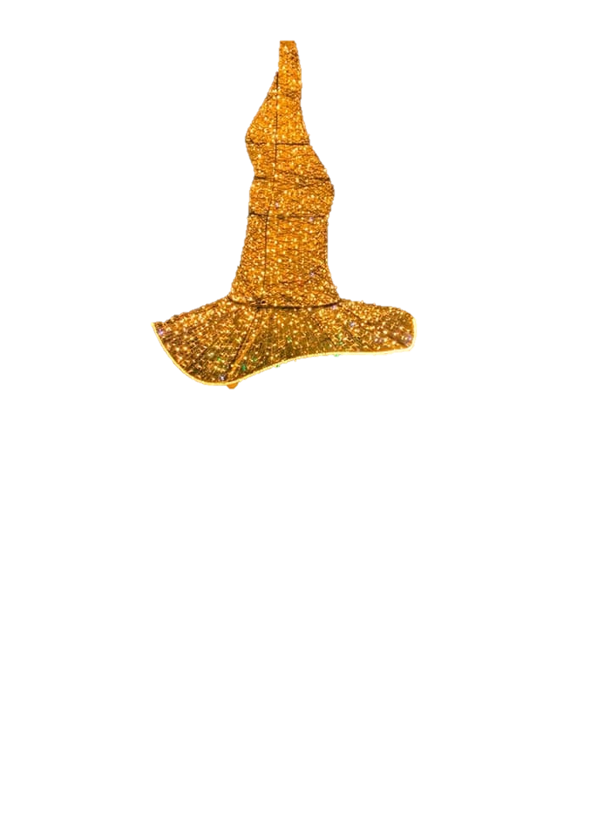
Сьогодні
13.01.2023
Читацька розминка. Робота над скоромовкою.
Ковпак на ковпаку, під ковпаком — ковпак.

Slide 9
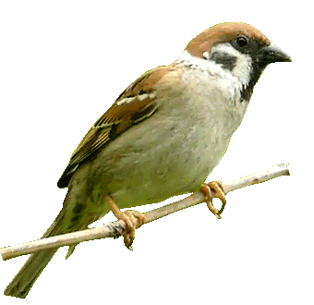
Сьогодні
13.01.2023
Читацька розминка. Робота над скоромовкою.
Летів горобець,
сів на хлівець,
А як вийшов стрілець,
то утік горобець.

Slide 10

Сьогодні
Повідомлення теми уроку.
13.01.2023
Далі ви прочитаєте вірші вихованців Павлиської школи, що на Кіровоградщині. Саме там багато років працював директором видатний український педагог і письменник Василь Олександрович Сухомлинський.

Slide 11

Сьогодні
13.01.2023
Опрацювання вірша. Дарина Телкова «Героям».
Читання вірша .
ГЕРОЯМ
Вони були звичайні люди,
і кожен мрію свою мав.
Аж доки час важкий, тривожний
в країні нашій не настав.
Вони не з тих, хто вмів чекати, коли нам щастя принесуть.
Вони самі його, як в кузні,
ще по-гарячому кують!
Підручник.
Сторінка
82

Slide 12
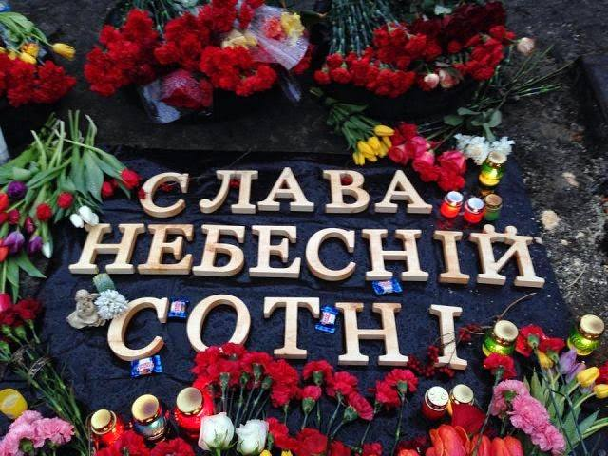
Сьогодні
13.01.2023
Опрацювання вірша. Дарина Телкова «Героям».
Читання вірша .
Їх силу, мужність — не здолати! Вони в серцях наших живуть.
У нас в країні цих Героїв
Небесна Сотня — гордо звуть!
Дарина Телкова
Підручник.
Сторінка
82

Slide 13

Сьогодні
13.01.2023
Читання твору учнями. Бесіда за змістом тексту з елементами
вибіркового читання.
Прочитай вірш так, як його відчуваєш.
Які почуття передає авторка у вірші?
З яким почуттям ти його прочитаєш?
Поміркуйте, який смисл передає виділене речення.
Підручник.
Сторінка
82

Slide 14
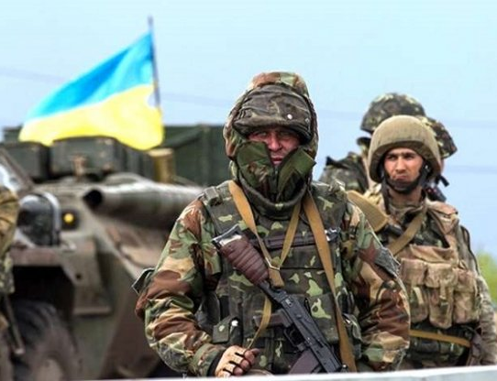
Сьогодні
13.01.2023
Опрацювання вірша. Максим Малолітко «Воїнові, який захищає Вітчизну».
Читання вірша
ВОЇНОВІ, ЯКИЙ ЗАХИЩАЄ ВІТЧИЗНУ
Ти вже забув, яка буває тиша, міцний, зручний, спокійний сон, дитячий голос, смачна їжа…
Ти мужньо бережеш кордон.
Сьогодні знов вас обстріляли, багато ранених бійців…
Підручник.
Сторінка
82

Slide 15
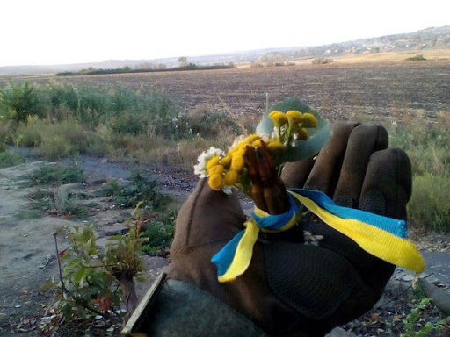
Сьогодні
13.01.2023
Опрацювання вірша. Максим Малолітко «Воїнові, який захищає Вітчизну».
Читання вірша .
А там вночі ти бачив маму —
все обійнять її хотів.
І знову в бій… І знову втрати — так важко без товаришів…
Та все чекає сина мати
і молить Бога, щоб вцілів…
Максим Малолітко
Підручник.
Сторінка
83

Slide 16
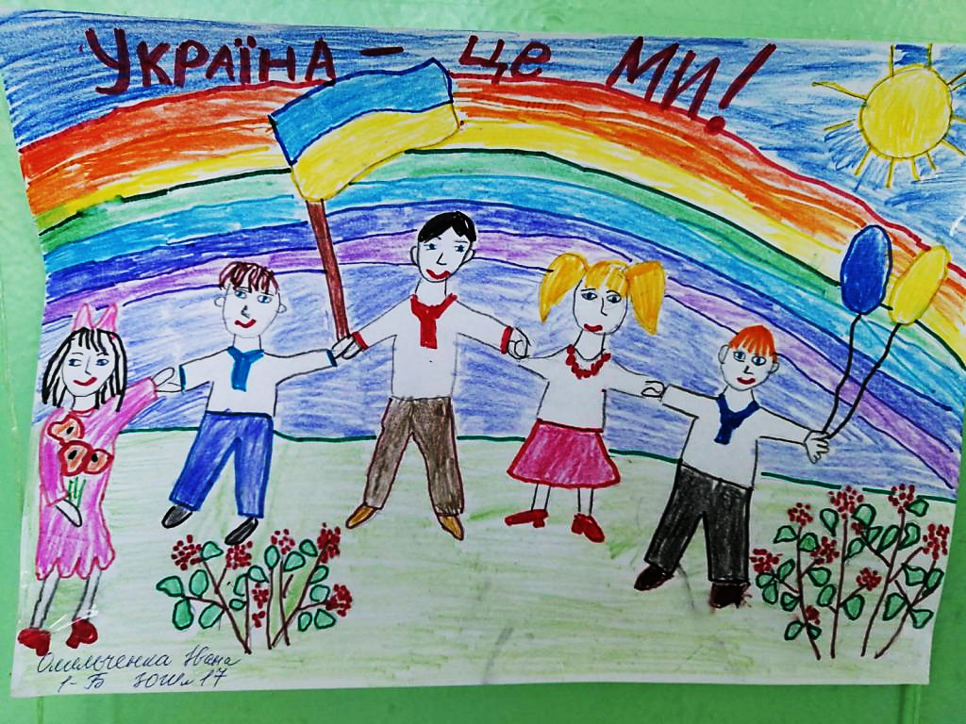

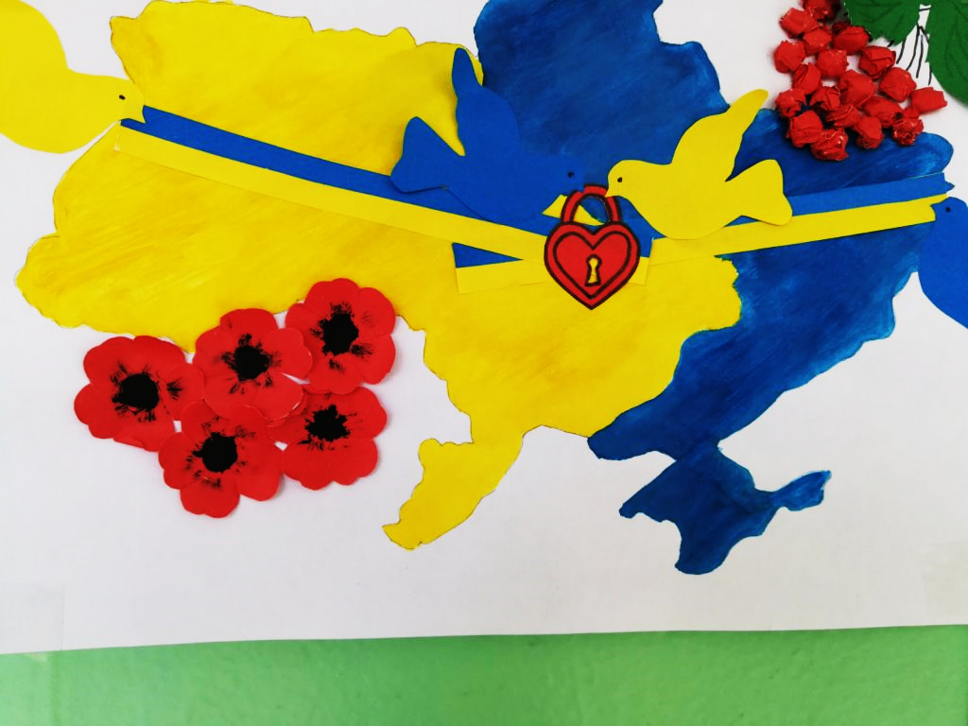
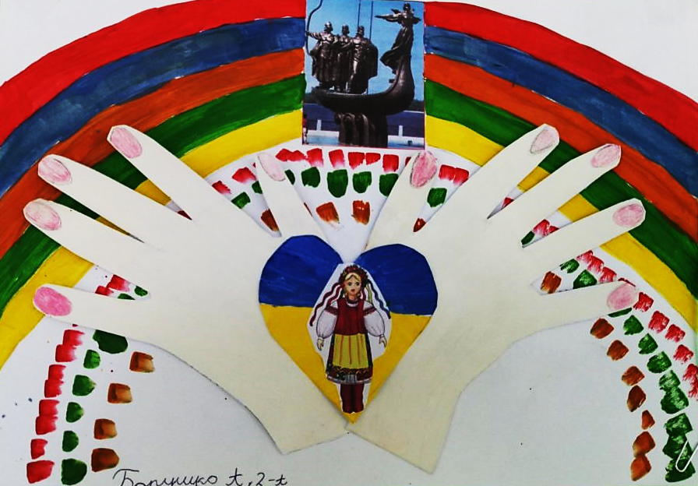
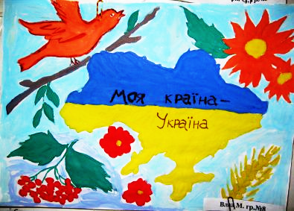

Сьогодні
13.01.2023
Розглянь малюнки школярів і школярок з міста Слов'янськ, що на Донеччині, які брали участь у конкурсі «З Україною в серці».

